Slide 1
Министерство труда и занятости населения Смоленской области
Рынок труда. Выбор профессии. Целевое обучение.
«Кто владеет информацией,
тот владеет миром».
Натан Ротшильд
2024 год
Notes:
1

Slide 2
Рынок труда. Выбор профессии. Целевое обучение
Notes:
2

Slide 3
Рынок труда. Выбор профессии. Целевое обучение
Половозрастная пирамида населения Смоленской области на 1 января 2022 года
Notes:
3

Slide 4
Динамика количества вакансий, заявленных в службу занятости Смоленской области, и численности безработных граждан, состоящих на учете в службе занятости населения 2021 – 1 пол. 2024 года
Notes:
4

Slide 5
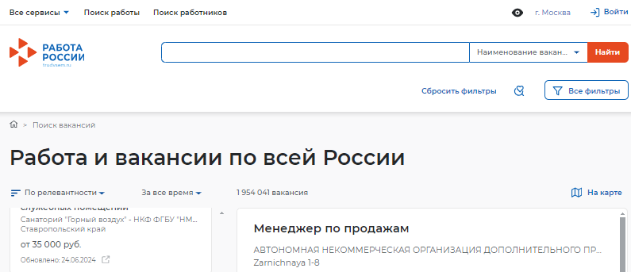
Рынок труда. Выбор профессии. Целевое обучение
Notes:
5

Slide 6
Рынок труда. Выбор профессии. Целевое обучение
В целях осознанного выбора профессии:
Профориентационные мероприятия, проводимые службой занятости
Молодежный клуб «Мой выбор»
Профтуры – экскурсии на предприятия
Профориентационный минимум – единый набор профориентационных практик и инструментов профориентационной работы с обучающимися всех школ России
Общероссийские акции «Билет в будущее», «Неделя без турникетов»
«Самый ценный ресурс, который
у нас есть, — это время».
Стив Джобс
Notes:
6

Slide 7
Новый механизм целевого обучения
Основные нововведения
Заказчики формируют предложения о заключении договоров о целевом обучении на цифровой платформе «Работа в России»
Граждане подают заявки на заключение договора о целевом обучении в соответствии с предложениями заказчиков
Договор о целевом обучении с гражданином, поступающим на обучение, заключается после зачисления (для поступающих)
Срок трудовой деятельности в соответствии с договором о целевом обучении – от 3 до 5 лет
Возможно прохождение гражданином практической подготовки у заказчика/работодателя и сопровождение гражданина наставником
Заказчик может установить требования к успеваемости гражданина

Slide 8
Новый механизм целевого обучения (для поступающих)
Завершилась компания по размещению заказчиками (работодателями) предложений о заключении договоров о целевом обучении для поступающих на обучение в профессиональные образовательные организации и организации высшего образования (до 10 июня)
На портале «Работа в России» размещены 774 предложения от работодателей, зарегистрированных на территории Смоленской области, на заключение 1 975 договоров о целевом обучении с гражданами, с поступающими на обучение в 2024 году, в том числе:
в здравоохранении – 528
в образовании – 332
в культуре и спорте – 146
в промышленности – 818

Slide 9
Новый механизм целевого обучения (для студентов в процессе обучения)
Заказчики (работодатели) размещают предложения о заключении договоров о целевом обучении для студентов в процессе обучения в сроки ими установленные.
На портале «Работа в России» размещено 121 предложение от работодателей, зарегистрированных на территории Смоленской области, на заключение 252 договоров о целевом обучении со студентами в процессе обучения, в том числе:
в здравоохранении – 121
в культуре и спорте – 54
в промышленности – 62
Количество таких предложений постоянно растет.
После истечения срока приема заявлений от граждан, предложение снимается с портала «Работа в России»

Slide 10
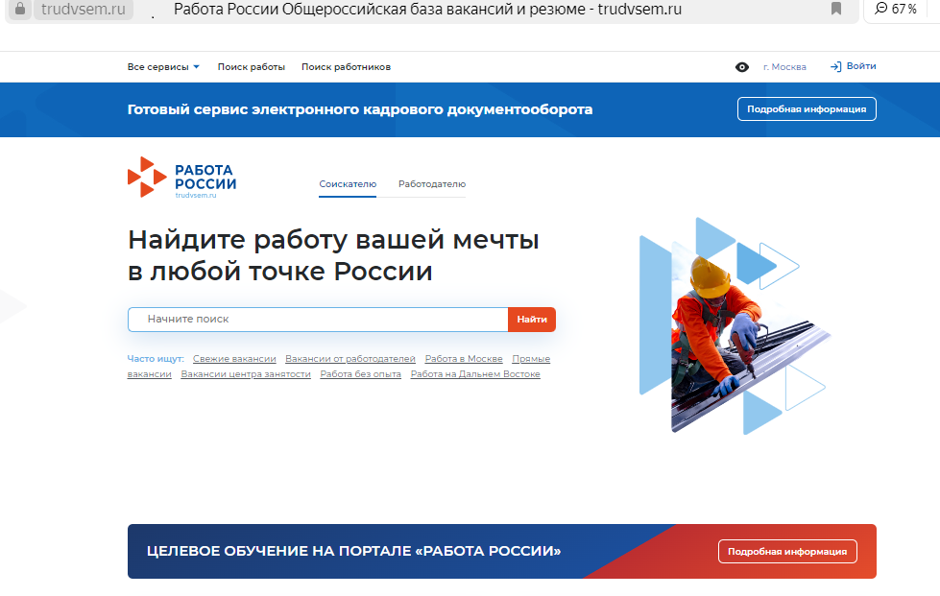
Как посмотреть предложения, размещенные работодателями на портале «Работа в России»

Slide 11
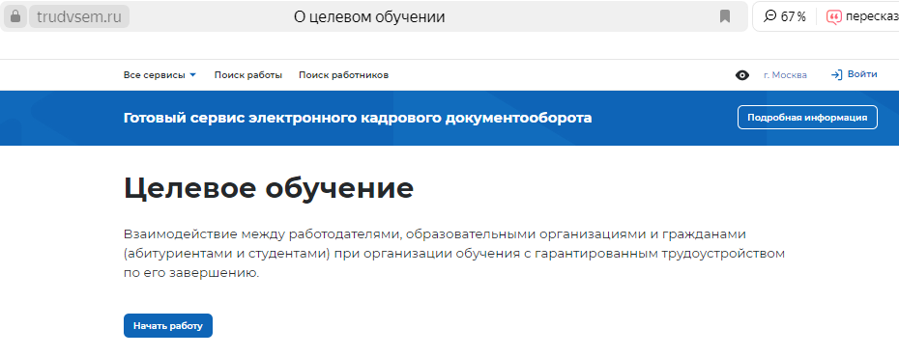
Как посмотреть предложения, размещенные работодателями на портале «Работа в России»

Slide 12
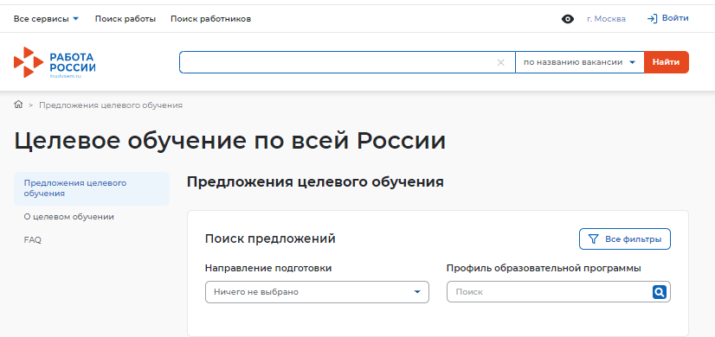
Как посмотреть предложения, размещенные работодателями на портале «Работа в России»

Slide 13
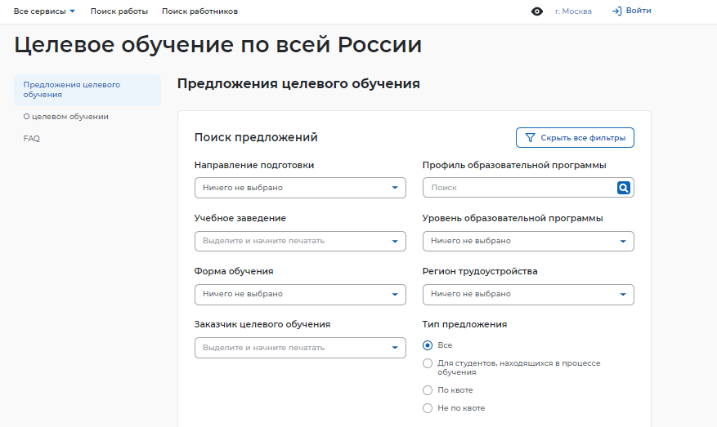
Как посмотреть предложения, размещенные работодателями на портале «Работа в России»

Slide 14
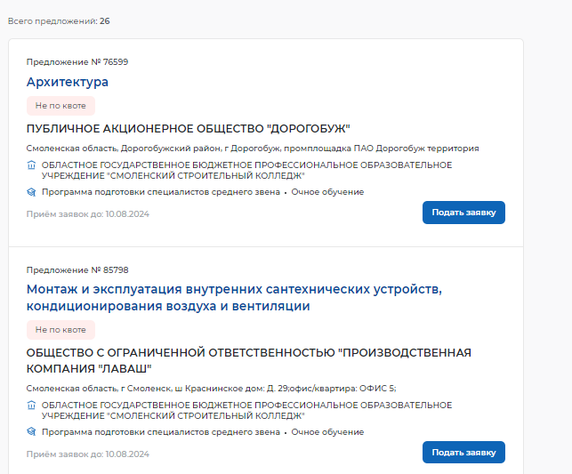
Как посмотреть предложения, размещенные работодателями на портале «Работа в России»

Slide 15
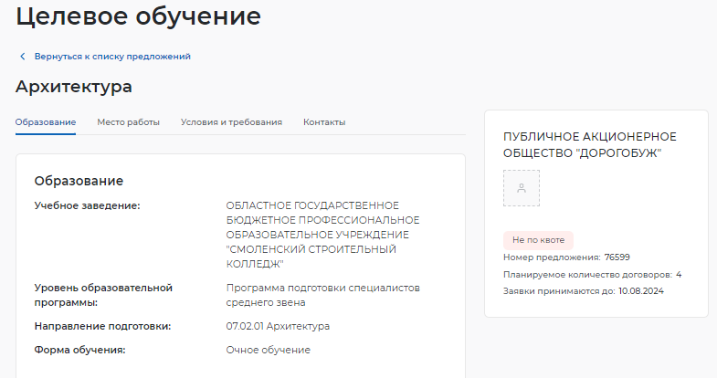
Как посмотреть предложения, размещенные работодателями на портале «Работа в России»

Slide 16
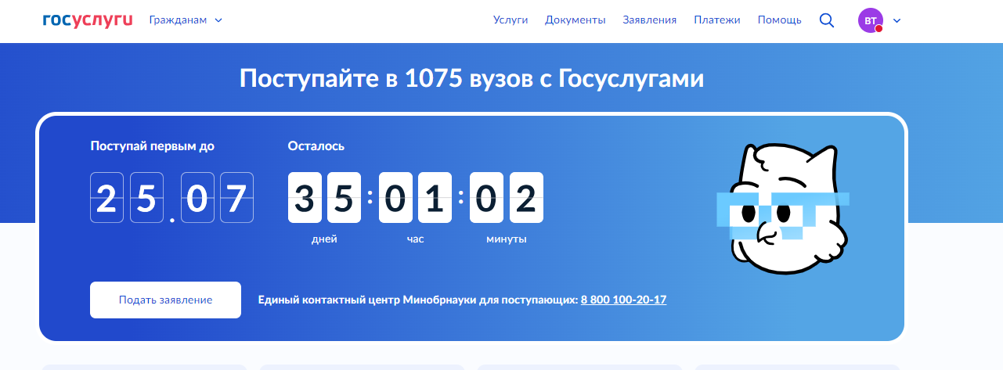
Подача заявки на заключение договора о целевом обучении по образовательной программе среднего профессионального или высшего образования с использованием Госуслуг (для поступающих)

Slide 17
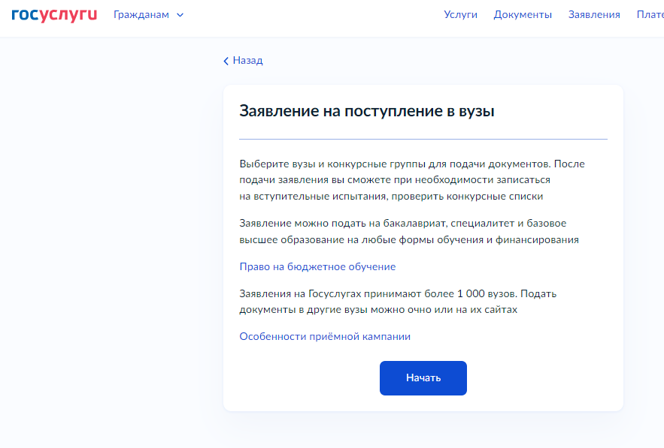
Подача заявки на заключение договора о целевом обучении по образовательной программе среднего профессионального или высшего образования с использованием Госуслуг (для поступающих)

Slide 18
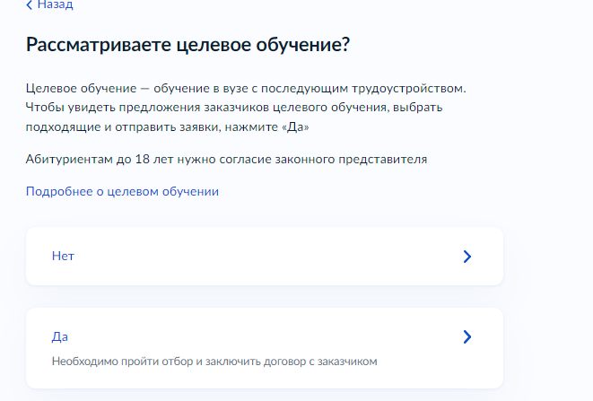
Подача заявки на заключение договора о целевом обучении по образовательной программе среднего профессионального или высшего образования с использованием Госуслуг (для поступающих)

Slide 19
Подача заявки на заключение договора о целевом обучении по образовательной программе среднего профессионального или высшего образования с использованием Госуслуг (для поступающих)

Slide 20
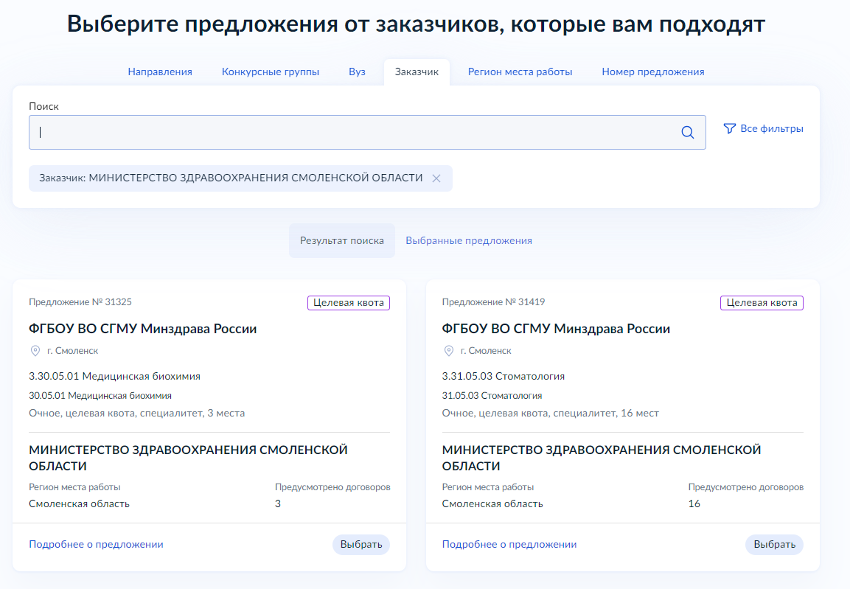
Подача заявки на заключение договора о целевом обучении по образовательной программе среднего профессионального или высшего образования с использованием Госуслуг (для поступающих)

Slide 21
Подача заявки на заключение договора о целевом обучении по образовательной программе среднего профессионального или высшего образования в письменном виде (для поступающих)
Заявка подается в письменном виде на бумажном носителе в приемную комиссию образовательной организации, в которую собирается поступать абитуриент.
Заявка подается не позднее дня завершения приема документов от поступающих на обучение в образовательную организацию.
Форму заявки можно скопировать из постановления Правительства РФ от 27.04.2024 № 555.
Вместе с заявкой предоставляется:
- заявление о согласии на обработку персональных данных
- согласие законного представителя несовершеннолетнего гражданина

Slide 22
Подача заявки на заключение договора о целевом обучении по образовательной программе среднего профессионального или высшего образования в письменном виде (для студентов в процессе обучения)
Заявка подается в письменном виде на бумажном носителе заказчику или в образовательную организацию, в которой осуществляется обучение
Заявка подается в сроки установленные заказчиком в предложении.
Форму заявки можно скопировать из постановления Правительства РФ от 27.04.2024 № 555.
Вместе с заявкой предоставляется:
- заявление о согласии на обработку персональных данных
- согласие законного представителя несовершеннолетнего гражданина

Slide 23
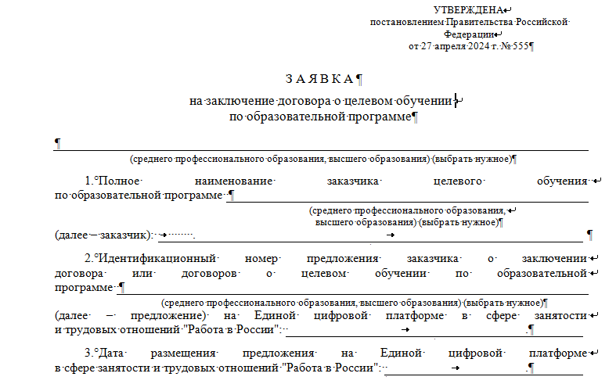
Подача заявки на заключение договора о целевом обучении по образовательной программе среднего профессионального или высшего образования в письменном виде

